Slide 1
проект решения ПЕНОВСКОЙ ДУМЫ
«О Бюджете муниципального образования
ПЕНОВСКИЙ ИУНИЦИПАЛЬНЫЙ ОКРУГ тверской области на 2023 год и на плановый период 2024-2025 годов»

Slide 2
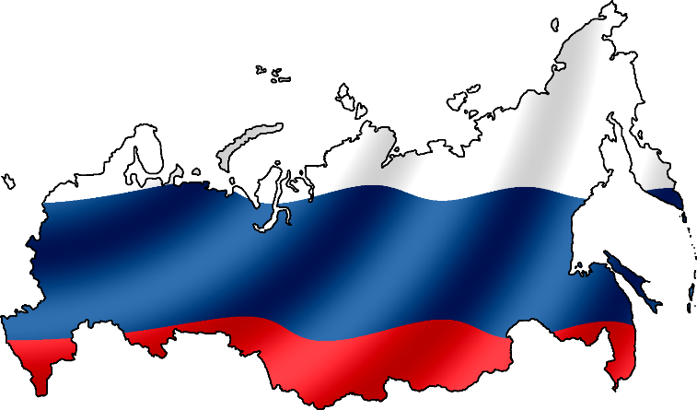
Термины
Бюджет — форма образования и расходования денежных средств,
предназначенных для финансового обеспечения задач и функций
государства и местного самоуправления
Бюджетная система Российской Федерации —
основанная на экономических отношениях и государственном устройстве
Российской Федерации, регулируемая законодательством Российской
Федерации совокупность федерального бюджета, бюджетов субъектов Российской
Федерации, местных бюджетов и бюджетов государственных внебюджетных фондов:
Бюджет
Российской
Федерации (федеральный бюджет)
Бюджеты
государственных внебюджетных фондов
Бюджеты
субъектов
Российской Федерации (региональные бюджеты)
Бюджеты
муниципальных образований
(местные бюджеты)

Slide 3
Термины
Бюджетный кодекс Российской Федерации Глава 5
Принципы бюджетной системы Российской Федерации:
Бюджетный кодекс Российской Федерации статья 36 принцип прозрачности (открытости) означает:
— обязательное опубликование в средствах массовой информации утвержденных бюджетов и отчетов об их исполнении;
— обязательную открытость для общества и средств массовой информации проектов бюджетов;
— стабильность и (или) преемственность бюджетной классификации Российской Федерации.
Бюджетный кодекс Российской Федерации Глава 1 Статья 6:
Доходы бюджета — поступающие в бюджет денежные средства, за исключением средств, являющихся в соответствии с настоящим Кодексом источниками финансирования дефицита бюджета;
Расходы бюджета — выплачиваемые из бюджета денежные средства, за исключением средств, являющихся в соответствии с настоящим Кодексом источниками финансирования дефицита бюджета;
Дефицит бюджета — превышение расходов бюджета над его доходами;
Межбюджетные трансферты — средства, предоставляемые одним бюджетом бюджетной системы Российской Федерации другому бюджету бюджетной системы Российской Федерации;
Государственный и муниципальный долг — обязательства, возникающие из государственных или муниципальных заимствований, гарантий по обязательствам третьих лиц, другие обязательства в соответствии с видами долговых обязательств, установленными настоящим Кодексом, принятые на себя Российской Федерацией, субъектом Российской Федерации или муниципальным образованием.
1.
Единства бюджетной системы Российской Федерации;
3.
Сбалансированности бюджета;
8.
Адресности и целевого характера бюджетных средств;
10.
Единства кассы.
2. Полноты отражения доходов, расходов и источников финансирования дефицитов бюджетов;
6.
Прозрачности (открытости);
5.
Общего (совокупного) покрытия расходов бюджетов;
4.
эффективности использования бюджетных средств;
7.
Достоверности бюджета;
9. Подведомственности расходов бюджетов;

Slide 4
Термины
Муниципальная программа муниципального образования Тверской области (далее - муниципальная программа) — система мероприятий, взаимоувязанных по задачам, срокам осуществления и ресурсам, мер муниципального регулирования и мер управления муниципальной собственностью пгт.Пено, обеспечивающая в рамках реализации муниципальных полномочий муниципального округа, достижение, целей стратегии социально-экономического развития округа и (или) программы социально-экономического развития муниципального округа, утвержденных в установленном порядке (далее - стратегия и (или) программа социально-экономического развития муниципального округа);
Подпрограмма муниципальной программы (далее - подпрограмма) — часть муниципальной программы, являющаяся одним из направлений реализации муниципальной программы и обеспечивающая достижение целей муниципальной программы;
Администратор муниципальной программы — исполнительный орган власти муниципального округа, являющийся главным распорядителем средств бюджета муниципального округа Тверской области, исполняющий функции муниципального заказчика, наделенный полномочиями по разработке и реализации муниципальной программы и (или) ее подпрограмм и несущий ответственность за реализацию муниципальной программы и ее эффективность;
Главный администратор программы — администратор муниципальной программы, координирующий деятельность других администраторов муниципальной программы по разработке и реализации муниципальной программы и (или) ее подпрограмм и определенный при наличии двух и более администраторов муниципальной программы, а также выполняющий функции администратора муниципальной программы в части, касающейся его полномочий;

Slide 5
Термины
Цель муниципальной программы — ожидаемое (планируемое) состояние дел в сфере реализации муниципальной программы, достигаемое при выполнении комплекса мероприятий, связанное с реализаций положений стратегии и (или) программы социально-экономического развития Пеновского муниципального округа Тверской области и оцениваемое с помощью показателей;
Задача подпрограммы — направление деятельности главного администратора муниципальной программы и (или) администратора (администраторов) муниципальной программы, обеспечивающее достижение цели или целей муниципальной программы во взаимосвязи с другими задачами подпрограммы;
Мероприятие подпрограммы (далее - мероприятие) — конкретное действие главного администратора муниципальной программы и (или) администратора (администраторов) муниципальной программы для решения соответствующей задачи подпрограммы;
Показатель цели муниципальной программы — конечный результат реализации муниципальной программы, выраженный в количественно измеримых показателях достижения цели муниципальной программы;
Показатель задачи подпрограммы — конечный результат выполнения подпрограммы, выраженный в количественно измеримых показателях решения задачи подпрограммы;
Показатель мероприятия подпрограммы (административного мероприятия) — непосредственный результат выполнения мероприятия подпрограммы (административного мероприятия), выраженный в количественно измеримых показателях;
Целевое значение показателя — достигаемое в последний год реализации муниципальной программы значение показателя, который формируется нарастающим итогом.

Slide 6
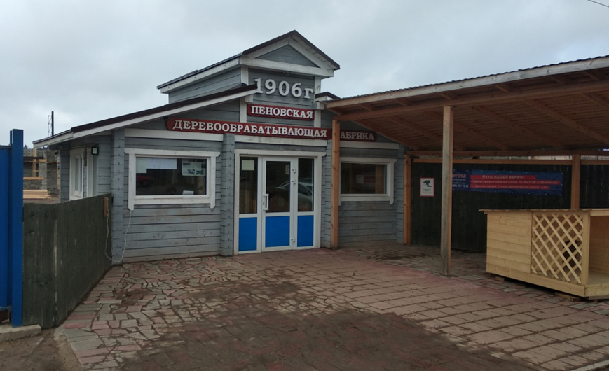
Основные показатели прогноза
Социально-экономического развития Пеновского муниципального округа
На 2024 - 2026 годы

Slide 7
Промышленное производство
Согласно прогноза социально-экономического развития Пеновского муниципального округа Тверской области на 2024-2026 гг. за отчетный 2022 год объем отгруженных товаров собственного производства, выполненных работ и услуг в действующих ценах составил 324,8 млн. руб. (86,2% к предшествующему 2021 году). Оценка 2023 г. – 331,2 млн.руб. (101,5 %), прогноз: на 2024 г. – 357,7 млн. руб. (102,7%), 2025 г. – 381,9 млн.руб., (103,2%), 2026 г. – 406,2 млн.руб. (102,5%).

Slide 8
Структура обрабатывающих производств

Slide 9
Агропромышленный комплекс
Согласно прогноза социально-экономического развития Пеновского муниципального округа Тверской области на 2024-2026 гг. за отчетный 2022 год производство валовой продукции в действующих ценах составило 234,005 млн. руб. (114,7% к предшествующему 2021 году). Оценка 2023 г. – 239,039 млн.руб. (115,4 %), прогноз: на 2024 г. – 254,952 млн. руб. (117,6%), 2025 г. – 272,211 млн.руб., (120,4%), 2026 г. – 292,79 млн.руб. (124,2%).

Slide 10
Структура валовой продукции сельского хозяйства

Slide 11
Численность населения
Численность постоянного населения Пеновского муниципального округа Тверской области на начало 2023 года составила 5 136 чел. Из них: население трудоспособного возраста – 2 472 чел. (48 %), моложе трудоспособного возраста 907 чел. (17 %), старше трудоспособного возраста 1 823 чел. (35 %). По данным прогноза социально-экономического развития округа численность населения планируется с ежегодным уменьшением: 2024 г. – 5 000 чел., 2025 г. – 4 867 чел., 2026 г. – 4 737 чел.
Показатели естественного движения населения
Показатель | 2021 | 2022 | 2023 | 2024 | 2025 | 2026
Число родившихся (человек) | 32 | 22 | 23 | 25 | 26 | 27
Число умерших (человек) | 151 | 124 | 128 | 131 | 135 | 139
Число прибывших (человек) | 104 | 70 | 82 | 85 | 85 | 85
Число убывших (человек) | 122 | 101 | 113 | 112 | 106 | 96

Slide 12
Уровень безработицы
В службу занятости по состоянию на 01.01.2023 г. обратилось 187 чел. в целях поиска подходящей работы; признано безработными с начала года – 39 чел. Коэффициент напряженности на рынке труда 0,5.

Slide 13
Среднемесячная заработная плата, прожиточный минимум
Фонд начисленной заработной платы всех работников по крупным и средним предприятиям округа в январе-мае 2023 года увеличился на 19,1 % по сравнению с соответствующим периодом прошлого года и составил 112,1 млн.руб. Рост среднемесячной заработной платы за январь-май 2023 года составил 15,8 % к соответствующему периоду 2022 года.
Величина прожиточного минимума на 2023 год по Тверской области составляет: для трудоспособного населения – 15 199 руб.; для пенсионеров – 11 992 руб.

Slide 14
Общие характеристики
Бюджета ПЕНОВСКОГО МУНИЦИПАЛЬНОГО ОКРУГА
На 2023 год И на плановый период 2024-2025 годов

Slide 15
Составление проекта бюджета на 2023 год и на плановый период 2024-2025 годов основано на:
Прогнозе социально-экономического развития
на 2023 год и на период до 2025 года
Основных направлениях бюджетной и налоговой политики
на 2023-2025 годы
Основных направлениях бюджетной, налоговой и таможенно-тарифной
политики Российской Федерации, а также бюджетной и налоговой политики
Тверской области на 2023 год и плановый период 2024 и 2025 годов
Проекте закона Тверской области «Об областном бюджете Тверской
области на 2023 год и на плановый период 2024 и 2024 годов»
Положениях послания
Президента Российской Федерации
Федеральному Собранию Российской Федерации,
определяющих бюджетную политику в Российской Федерации
Муниципальных программах муниципального образования Пеновский муниципальный округ

Slide 16
Основные задачи и приоритетные направления бюджетной политики
на 2023 год и на плановый период 2024-2025 годов
Обеспечение сбалансированности и долгосрочной устойчивости бюджета
Проведение политики сдерживания роста бюджетных расходов при безусловном исполнении действующих расходных обязательств
Концентрация финансовых ресурсов на приоритетных направлениях расходования бюджетных средств, в том числе в рамках исполнения указов Президента РФ и адресного решения социальных проблем
Повышение эффективности расходования бюджетных средств, сокращение неэффективных расходов, в том числе в сфере муниципального управления, выявление и использование резервов для достижения планируемых результатов
Повышение качества и доступности предоставляемых муниципальных услуг
Развитие программно-целевого планирования, повышение качества муниципальных программ

Slide 17
Основные мероприятия по повышению доходов бюджета
Проведение работы по увеличению налоговой базы и снижению задолженности по платежам в бюджет:
Создание эффективной и стабильно функционирующей системы местных налогов, обеспечивающей рост налогооблагаемой базы в среднесрочной и долгосрочной перспективе;
Совершенствование налогового администрирования: продолжения работы комиссии по укреплению налоговой дисциплины; повышение собираемости земельного налога и налога на имущество физических лиц за счет совершенствования информационного взаимодействия с налоговой службой, органами, осуществляющими деятельность в сфере регистрации объектов налогообложения недвижимости; проведение работы по легализации заработной платы и трудовых отношений; проведения муниципального земельного контроля и работы по выявлению объектов недвижимости, не поставленных на налоговый учет.
Увеличение доходов от использования и продажи имущества, за счет повышения эффективности управления муниципальной собственностью: дальнейшего проведения торгов по предоставлению права на заключение договоров аренды муниципального недвижимого имущества, земельных участков; усиления проверочной работы по выявлению нецелевого, незаконно используемого имущества и земельных участков, а также неиспользуемых или неэффективно используемых объектов муниципальной собственности; проведения претензионно-исковой работы; принятия мер по повышению эффективности работы муниципальных предприятий;
Повышение эффективности налоговой политики: Продолжение работы по оптимизации налоговых льгот и освобождений; Проведение оценки социальной и бюджетной эффективности установленных на местном уровне налоговых расходов

Slide 18
Основные параметры бюджета
В 2021-2022 годах и на 2023-2025 годы
(тыс. руб.)
Наименование показателя | Факт за 2021 год | Факт за 2022 год | Прогноз
 |  |  | на 2023 год | на 2024 год | на 2025 год
Доходы всего | 272486,9 | 286531,4 | 288599,2 | 268954,1 | 271085,1
Налоговые и неналоговые доходы | 101959,7 | 112528,9 | 97747,7 | 91637,0 | 93148,2
Безвозмездные поступления | 170527,2 | 174002,5 | 190851,5 | 177317,1 | 177936,9
Расходы всего | 261088,0 | 268947,2 | 294871,0 | 268954,1 | 271085,1
за счет средств местного бюджета
за счет средств областного бюджета
за счет средств федерального бюджета
Дефицит (-) Профицит (+) | 11398,9 | 17584,2 | -6271,8 | 0 | 0

Slide 19
Доходы
Бюджета мо Пеновский муниципальный округ на 2023 год И на плановый период
2024-2025 годов

Slide 20
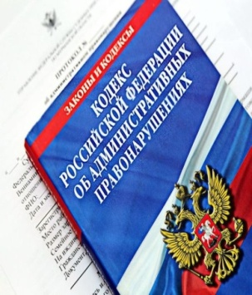
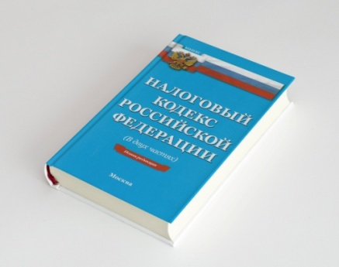
доходы бюджета МО ПЕНОВСКИЙ ОКРУГ
формируются в соответствии с
Бюджетным законодательством
Российской Федерации
Законодательством
о налогах и сборах
Законодательством об иных
обязательных платежах
На основе:
Прогнозных расчетов, представленных главными администраторами доходов бюджета в соответствии с утвержденными методиками прогнозирования доходов
Показателей статистической и налоговой отчетности
Показателей прогноза социально-экономического развития
С учетом

Slide 21
Налоговые Доходы бюджета Пеновский муниципальный округ в 2021-2025 годах
(тыс. руб.)
№ | Налоговые доходы | Факт 2021 год | Факт 2022 года | Прогноз 2023 год | Прогноз 2024 год | Прогноз 20 год | Основные причины роста (снижения) прогнозных назначений к отчетному году
1 | Налог на доходы физических лиц | 52919,0 | 60212,9 | 54345,9 | 55553,6 | 56546,8 | В отчетном периоде проведена работа по поступлению задолженности прошлых лет от юридических лиц; рост платежей от ИП
2 | Доходы от уплаты акцизов | 12276,0 | 12205,2 | 11833,4 | 12751,6 | 13442,6 | Снижение норматива отчислений на ГСМ
3 | Налоги на совокупный доход | 2641,9 | 3200,7 | 3029,2 | 3034,1 | 3040,5 | Снижение поступлений налогов, взимаемых с применением упрощенной системы налогообложения в виду погашения задолженности в отчетном периоде
4 | Налог на имущество физических лиц | 3084,4 | 3086,0 | 2738,0 | 2762,0 | 2787,0 | Погашение задолженности в отчетных периодах
5 | Земельный налог | 10974,1 | 7936,7 | 9789,0 | 9912,0 | 10035,0 | Рост подлежащей уплате суммы налога в связи с изменением кадастровой стоимость земельных участков
6 | Государственная пошлина | 376,6 | 564,5 | 402,0 | 402,0 | 402,0 | Уменьшение количества обращений в суды общей юрисдикции
7 | Задолженность и перерасчеты по отмененным налогам | 23,2 | 0,0 | 0,0 | 0,0 | 0,0 | Нестабильный характер поступления задолженности по отмененным налогам
 | Итого налоговые доходы | 82295,2 | 87206,0 | 82137,5 | 84415,3 | 86253,9

Slide 22
неНалоговые Доходы бюджета
в 2021-2025 годах
(тыс. руб.)
Неналоговые доходы | Факт 2021 год | Факт 2022 год | Прогноз 2023 год | Прогноз 2024 год | Прогноз 2025 год | Основные причины роста (снижения) прогнозных назначений к отчетному году
Доходы в виде арендной платы за землю | 5163,7 | 4749,0 | 3013,8 | 3013,8 | 3013,8 | Погашение задолженности прошлых лет в отчетных периодах
Доходы от сдачи в аренду имущества | 1038,1 | 815,3 | 498,6 | 498,6 | 498,6 | Снижение начислений в связи с расторжением договоров
Доходы от перечисления части прибыли муниципальных унитарных предприятий | 0,0 | 0,0 | 0,0 | 0,0 | 0,0 | МУП «Пеновское ЖКХ» создано в августе 2022 года
Прочие доходы от использования имущества | 210,5 | 210,0 | 229,1 | 229,1 | 229,1
Плата за негативное воздействие на окружающую среду | 8,7 | 23,8 | 80,2 | 80,2 | 80,2 | Увеличение поступлений платы за выбросы (сбросы) загрязняющих веществ в атмосферный воздух и водные объекты
Доходы от оказания платных услуг казенных учреждений и компенсаций затрат бюджета | 36,4 | 18,0 | 10,6 | 10,8 | 11,0 | Отсутствие поступлений в виде дебиторской задолженности прошлых лет
Доходы от продажи земли и увеличения площади земельных участков | 6937,5 | 14975,1 | 11447,9 | 3060,0 | 2733,5 | Заявительный характер продажи земли
Доходы от приватизации и реализации иного имущества, находящегося в собственности; прочего имущества | 1714,5 | 2355,9 | 0,0 | 0,0 | 0,0 | План приватизации муниципального имущества первоначально не утверждался
Штрафы, санкции, возмещение ущерба | 3337,4 | 1377,8 | 330,0 | 329,2 | 328,1 | Шрафы, налагаемые за нарушение муниципальных контрактов, не прогнозируются, так как их поступление носит разовый характер в отчетных периодах
Прочие неналоговые доходы | 1217,7 | 798,0 | 0,0 | 0,0 | 0,0 | Утверждение назначений по инициативным платежам на реализацию ППМИ осуществляется после проведения конкурса
Итого неналоговые доходы | 19664,5 | 25322,9 | 15610,2 | 7221,7 | 6894,3

Slide 23
Безвозмездные поступления
в 2021-2025 годах
(тыс. руб.)
Безвозмездные поступления | Факт 2021 год | Факт 2022 год | Прогноз на 2023 год | Прогноз на 2024 год | Прогноз на 2025 год
Дотации | 54230,8 | 53115,2 | 56163,0 | 53136,0 | 50459,0
Субсидии | 43089,9 | 43314,1 | 49623,3 | 40635,8 | 40792,2
Субвенции | 73987,2 | 77475,3 | 84065,2 | 83545,3 | 86685,7
Иные межбюджетные трансферты | 300,3 | 382,0 | 1000,0 | 0,0 | 0,0
Возврат остатков субсидий, субвенций и иных МБТ, имеющих целевое назначение, прошлых лет | -1081,0 | -284,1 | 0,0 | 0,0 | 0,0
Итого безвозмездные поступления | 170527,2 | 174002,5 | 190851,5 | 177317,1 | 177936,9

Slide 24
субСИДии из федерального и областного бюджетов
на 2023-2025 годы
На организацию бесплатного горячего питания
обучающимся, получающих
начальное общее образование в
муниципальных образовательных организациях:
— 2023г. – 2271,9 тыс. руб.;
— 2024г. – 2271,9тыс. руб.;
— 2025г. – 2196,8 тыс. руб.
Организация
отдыха детей
в каникулярное
время:
— 2023-2025гг.
–
по 296,6
тыс. руб.
в год
Повышение заработной платы педработников муниципальных организаций допобразования:
— 2023-2025гг.
–
по 798,5
тыс. руб.
в год
Повышение заработной платы работникам муниципальных учреждений культуры:
— 2023-2025гг.
–
по 11630,6
тыс. руб.
в год
24

Slide 25
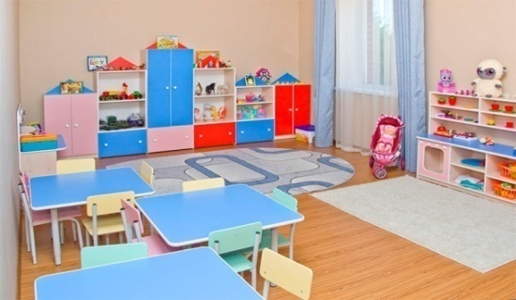
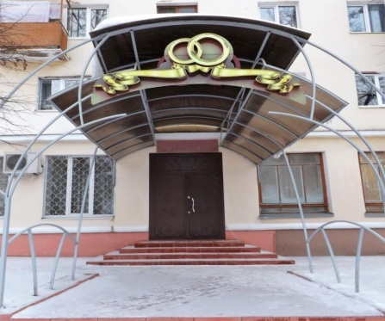
субвенции из федерального и областного бюджетов в
на 2023-2025 годы
Компенсация части платы, взимаемой с родителей за присмотр и уход за детьми, посещающими организации дошкольного образования:
на 2023-2025 годы —
по 1001,6 тыс.руб. в год
Ежемесячное денежное вознаграждение за классное руководство педагогическим работникам муниципальных общеобразовательных организаций:
на 2023-2025 годы —
По 4359,9 тыс.руб. в год
Составление списков кандидатов в присяжные заседатели судов общей юрисдикции:
2023 год – 1,2 тыс. руб.
2024 год – 1,3 тыс. руб.
2025 год – 1,2
тыс. руб.
Государственная регистрация актов гражданского состояния:
2023 год – 243,2 тыс. руб.
2024-2025 годы –
по 256,5 тыс. руб. в год
Предоставление жилых помещений детям-сиротам и детям, оставшимся без попечения родителей:
на 2023 год — 915,0 тыс. руб.;
на 2024 год — 0 тыс. руб.;
на 2025 год — 2745,0 тыс. руб.

Slide 26
субвенции из федерального и областного бюджетов
на 2023-2025 годы
Исполнение полномочий и обеспечение деятельности комиссий по делам несовершеннолетних:
— 2023г. – 371,2 тыс. руб.;
— 2024г. – 374,6 тыс. руб.;
— 2025г. – 378,3 тыс. руб.
Создание Административных комиссий и определение перечня должностных лиц, уполномоченных составлять протоколы об административных правонарушениях:
— 2023г. – 80,9 тыс. руб.;
— 2024г. – 80,5 тыс. руб.;
— 2025г. – 81,2 тыс. руб.
Обеспечение госгарантий прав на получение общедоступного и бесплатного дошкольного, начального общего и среднего общего образования:
— 2023г. – 54081,1 тыс. руб. ;
— 2024г. – 54081,1 тыс. руб.;
— 2025г. – 54081,1 тыс. руб.

Slide 27
расходы
Бюджета МО ПЕНОВСКИЙ ОКРУГ НА 2023 год
И на плановый период
2024-2025 годов

Slide 28
Программные и непрограммные расходы бюджета на 2023 год и плановый период 2024 и 2025 годов
Расходы по разделам классификации расходов бюджета
Наименование | Сумма на 2023год, тыс. руб. | Сумма на 2024 год, тыс. руб. | Сумма на 2025год, тыс. руб.
Всего
ВСЕГО | 294871,00 | 265154,10 | 263585,10
Муниципальная программа муниципального образования Пеновский муниципальный округ «Развитие отрасли "Образование" на 2021-2025 годы» | 151746,00 | 136491,40 | 132245,30
Муниципальная программа муниципального образования Пеновский муниципальный округ «Развитие отрасли "Культура» на 2021-2025 годы» | 33825,20 | 32095,20 | 32147,50
Муниципальная программа муниципального образования Пеновский муниципальный округ «Спорт, молодежная политика и туризм» на 2021-2025 годы» | 249,50 | 249,50 | 142,70
Муниципальная программа муниципального образования Пеновский муниципальный округ «Комплексное развитие системы жилищно-коммунальной инфраструктуры Пеновского муниципального округа на 2021-2025 гг.» | 18429,30 | 7305,40 | 6674,00
Муниципальная программа муниципального образования Пеновский муниципальный округ «Обеспечение правопорядка и безопасности населения на территории муниципального образования Пеновский муниципальный округ на 2021-2025 годы» | 2562,70 | 2476,60 | 2247,20
Муниципальная программа муниципального образования Пеновский муниципальный округ «Содействия временной занятости безработных и ищущих работу граждан Пеновского муниципального округа на 2021-2025 годы» | 266,90 | 266,90 | 266,90
Муниципальная программа муниципального образования Пеновский муниципальный округ «Поддержка и развитие экономического потенциала на 2021-2025 годы» | 45487,40 | 47576,30 | 48513,80
Муниципальная программа муниципального образования Пеновский муниципальный округ «Муниципальное управление и гражданское общество Пеновского округа» на 2021-2025годы.» | 33606,10 | 31268,00 | 31272,30
Муниципальная программа Администрации Пеновского муниципального округа «Управление финансами и совершенствование налоговой политики на 2021-2025 г.» | 4948,60 | 4522,50 | 4522,50
Муниципальная программа муниципального образования Пеновский муниципальный округ "Организация социально-значимых мероприятий на 2021-2025 годы" | 1112,40 | 117,40 | 2862,40
Муниципальная программа муниципального образования Пеновский муниципальный округ "Эффективное управление муниципальным имуществом и земельными ресурсами на 2021-2025 годы" | 1417,70 | 1637,70 | 1491,80
Непрограммные направления деятельности | 1219,20 | 1147,20 | 1198,70

Slide 29
Расходы по разделам классификации расходов бюджета
Раздел | Наименование | Отчет за 2021 год, тыс. руб. | Сумма на 2022 год,тыс.руб. | Сумма на 2023 год, тыс. руб. | Сумма на 2024 год, тыс. руб. | Сумма на 2025 год, тыс. руб.
 | ВСЕГО | 261088,0 | 268947,2 | 294871,0 | 265154,1 | 263585,1
01 | ОБЩЕГОСУДАРСТВЕННЫЕ ВОПРОСЫ | 38140,9 | 38975,4 | 38833,5 | 35810,0 | 35865,8
02 | НАЦИОНАЛЬНАЯ ОБОРОНА | 261,6 | 276,5 | 306,5 | 319,4 | 330,0
03 | НАЦИОНАЛЬНАЯ БЕЗОПАСНОСТЬ И ПРАВООХРАНИТЕЛЬНАЯ ДЕЯТЕЛЬНОСТЬ | 1960,4 | 1975,4 | 2340,4 | 2353,7 | 2113,7
04 | НАЦИОНАЛЬНАЯ ЭКОНОМИКА | 37769,3 | 39513,8 | 45784,4 | 48373,3 | 48935,6
05 | ЖКХ | 21745,2 | 19858,5 | 18641,4 | 7243,7 | 6841,6
07 | ОБРАЗОВАНИЕ | 124882,3 | 131878,8 | 153249,8 | 137995,2 | 133492,2
08 | КУЛЬТУРА | 26363,6 | 27936,3 | 29506,2 | 27776,2 | 28085,4
10 | СОЦИАЛЬНАЯ ПОЛИТИКА | 3423,8 | 2906,0 | 4269,4 | 3354,4 | 6099,4
11 | ФИЗИЧЕСКАЯ КУЛЬТУРА И СПОРТ | 4763,7 | 4193,0 | 230,0 | 230,0 | 123,02
12 | СРЕДСТВА МАССОВОЙ ИНФОРМАЦИИ | 1777,2 | 1433,5 | 1428,2 | 1423,2 | 1423,2

Slide 30
Муниципальная программа «Развитие отрасли «Образование» на 2021-2025
годы
Объём бюджетных ассигнований, тыс. руб.
Наименование подпрограмм | Отчет 2021 год | Отчёт 2022 год | План 2023 год | План 2024 год | План 2025 год
Муниципальная программа всего | 123996,1 | 130222,8 | 151746,00 | 136491,40 | 132245,30
Подпрограмма 1 Дошкольное образование | 26446,9 | 25377,3 | 26326,50 | 24828,50 | 24864,50
Подпрограмма 2 "Общее образование" | 96423,2 | 103641,6 | 124126,90 | 110370,30 | 106117,40
Обеспечивающая подпрограмма | 1126,0 | 1203,9 | 1292,60 | 1292,60 | 1263,40

Slide 31
Спасибо за внимание!

